Slide 1
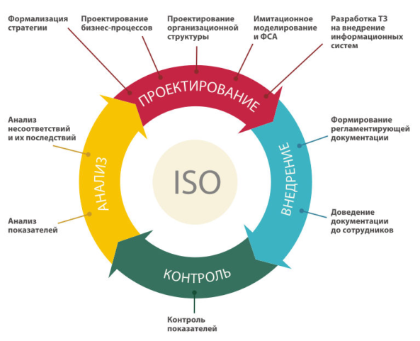
Государственное бюджетное профессиональное образовательное учреждение Самарской области «Сызранский медико-гуманитарный колледж»
О реализации РИП
в 2021-2022 учебном году
Докладчик: Баринова Ю.Ю., зам. директора по УМ и ИД

Slide 2
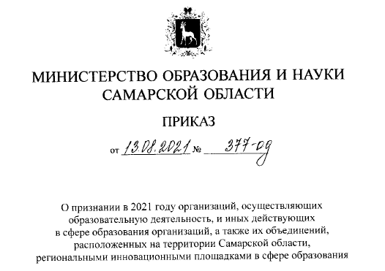
В 2021 году в соответствии с приказом министерства образования и науки Самарской области
от 13.08.2021 г. № 377-од
«О признании в 2021 году организаций, осуществляющих образовательную деятельность, и иных действующих в сфере образования организаций, а также их объединений, расположенных на территории Самарской области, региональными инновационными площадками в сфере образования»

Slide 3
Тема проекта/программы:
Разработка и апробация организационных механизмов наставничества через систему профессионального волонтерства в форме «студент-студент»

Slide 4
Основная идея проекта/программы
Предлагаемый Проект представляет собой формирующий эксперимент, позволяющий выработать организационный механизм планирования, реализации наставничества через систему профессионального волонтерства в форме «студент-студент». Проект включает проведение волонтерской работы через технологию «равный-равному» наставниками студентами–медиками Сызранского медико-гуманитарного колледжа среди обучающихся-наставляемыми других профессиональных образовательных организаций г.о. Сызрань, г.о. Октябрьск.

Slide 5
Цель проекта:
Разработать и апробировать организационный механизм наставничества через систему профессионального волонтерства в форме «студент-студент» для формирования ценностей здорового образа жизни обучающихся профессиональных образовательных организаций г.о. Сызрань, г.о. Октябрьск.

Slide 6
Задачи проекта:
Разработать, апробировать механизм планирования наставнической деятельности по формированию ценностей здорового образа жизни обучающихся профессиональных образовательных организаций г.о. Сызрань, г.о. Октябрьск.
1
Апробировать периодические диагностические исследования по оценке уровня здоровья с помощи методики академика Г.Л. Апанасенко и анкетирования по определению факторов здоровья у обучающихся.
2
Разработать, апробировать комплексную программу информационно-обучающих мероприятий «Школа здоровья» с учетом результатов диагностических исследований с закреплением наставников из числа студентов-медиков.
3

Slide 7
Задачи проекта:
Проанализировать по итогам апробации результативность формирования готовности к здоровому образу жизни у обучающихся с использованием критериально-оценочного
аппарата и динамического наблюдения.
4
Разработать, апробировать механизм административного контроля системы наставничества в форме «студент-студент».
5

Slide 8
ПЛАНИРОВАНИЕ ДЕЯТЕЛЬНОСТИ
В колледже разработан План реализации проекта на 2021/2022 учебный год
в соответствии, с которым начата разработка и организационного механизма наставничества через систему профессионального волонтерства в форме «студент-студент»
1 курсы ПОО:
ГК г. Сызрани -200 человек
СПК-200 человек
СКИК-50 человек
ОТСи СТ-50 человек
СМГК -50 человек (не медицинского профиля)
Преподаватели ГБПОУ «СМГК»

Slide 9
План работы РИП на 2021-2022 уч. год
Направления деятельности | Содержание деятельности | База реализации | Исполнители | Формы представления результата | Сроки
Апробация механизма планирования наставнической деятельности по формированию ценностей здорового образа жизни обучающихся профессиональных образовательных организаций г.о. Сызрань, г.о. Октябрьск. | Разработка и апробация планирующей документации в электронной форме по персонализированному учету наставников из числа обучающихся – медиков Сызранского медико-гуманитарного колледжа и наставляемых из числа обучающихся профессиональных образовательных организаций г.о. Сызрань, г.о. Октябрьск. | обучающиеся первого года обучения профессиональных образовательных организаций г.о. Сызрань, г.о. Октябрьск. | заместители директора ПОО классные руководители, работающие с обучающимися первого года обучения | Электронная база наставников и наставляемых | 2021-2022 уч.год

Slide 10
Направления деятельности | Содержание деятельности | База реализации | Исполнители | Формы представления результата | Сроки
Апробация проведения диагностические исследования. | Апробация диагностических исследований по оценке уровня здоровья с помощи методики Г.Л. Апанасенко и анкетирования по определению факторов здоровья у обучающихся с внесением результатов в электронную базу данных. Диагностические исследования проводятся в сентябре ежегодно. | обучающиеся профессиональных образовательных организаций г.о. Сызрань, г.о. Октябрьск. | заместители директора ПОО, преподаватели, обучающиеся-медики ГБПОУ «СМГК» | Аналитическая справка | 2021-2022 уч. год

Slide 11
Формирование мета-компетенций у обучающихся по формированию здорового образа жизни | Разработка, апробация комплексной программы информационно-обучающих мероприятий «Школа здоровья» . Разработка брошюр и буклетов для участников Проекта. Подготовка мультимедийных презентаций к занятиям для более удобного усвоения материала. Программа «Школа здоровья» формируется ежегодно из модулей с учетом диагностических исследований: «Курение и алкоголь: вред и профилактика», «Предотвращение употребления наркотиков», «Туберкулез: определение, пути передачи, профилактика», «ИППП - инфекции, передаваемые половым путем: бессимптомные формы, осложнения, профилактика», «ВИЧ-инфекция», «Гемоконтактные гепатиты», «Пиво и энерготоники. вред употребления», «Электронные сигареты, кальян: вред и профилактика», «СНЮС. Мифы и реальность», «Вакцинация: за и против», «Здоровое питание», «Правила личной гигиены», «Культура движений», «Культура эмоций», «Алиментарно-зависимые факторы сердечно-сосудистых заболеваний», «Избыточная масса тела и здоровье». Распространение брошюр и буклетов по вопросам здорового образа жизни во время проведения информационно-просветительских мероприятий. Систематическое опубликование пресс-релизов об информационно-просветительских мероприятиях, впечатлений и первых итогов обучения в рамках реализации Проекта. | обучающиеся профессиональных образовательных организаций г.о. Сызрань, г.о. Октябрьск. | заместители директора, преподаватели, обучающиеся-медики ГБПОУ «СМГК» | Программа информационно-обучающих мероприятий «Школа здоровья» | 2021-2022уч. год

Slide 12
Анализ по итогам апробации результативность формирования готовности к здоровому образу жизни у обучающихся | Анализ по итогам апробации результативности формирования готовности к здоровому образу жизни у обучающихся с использованием критериально-оценочного аппарата и динамического наблюдения. | ГБПОУ «СМГК» | заместители директора ПОО, преподаватели, обучающиеся-медики ГБПОУ «СМГК» | Аналитическая справка | 2021-2022 уч. год
Контроль системы наставничества в форме «студент-студент». | Разработать, апробировать механизм административного контроля текущих и промежуточных результатов системы наставничества в форме «студент-студент». | ГБПОУ «СМГК» | заместители директора ПОО, преподаватели ГБПОУ «СМГК» | Описание механизма административного контроля | 2021-2022 уч.год

Slide 13
Деятельность на сентябрь 2021-2022 уч. год
Организация и проведение установочной сессии для участников Проекта.
Планирование этапов наставничества.
Инструктаж и консультирование по реализации Проекта. Деятельность с администрациями профессиональных образовательных организаций г.о. Сызрань, г.о. Октябрьск по официальному поддержанию намерений сотрудничать в рамках Проекта.
Проведение отбора наставников обучающихся-медиков.

Slide 14
Деятельность на октябрь-июнь 2021-2022 уч. года
Разработана и распространена в ПОО Инструкция по работе в РИП
1. Определить для участия в РИП ____ человек - студентов-первокурсников (далее - студенты-участники).
2. Электронную форму по персонализированному учету наставляемых из числа обучающихся учреждения разработают сотрудники ГБПОУ «СМГК» и Вам она будет направлена в форме Google таблицы.

Slide 15
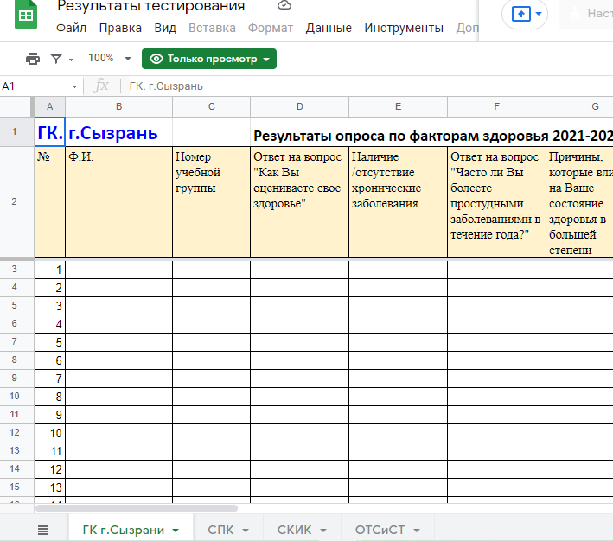

Slide 16
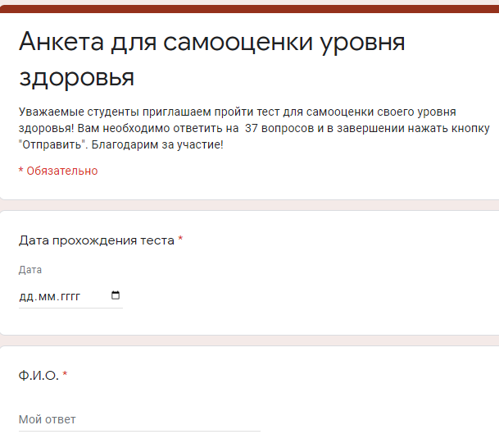
Деятельность на сентябрь-июнь 2021-2022 уч. года
3. Каждый студент-участник должен пройти анкетирование по определению факторов здоровья, пройдя по ссылке https://forms.gle/AEZCB3NPEEYVUV878
Срок реализации: до 05.10.2021 г.
Прошу студентам-участникам распространить ссылку.

Slide 17
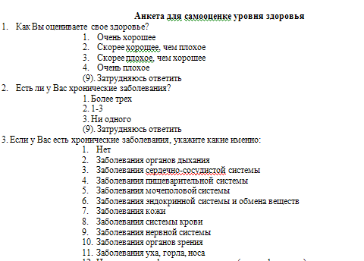
Анкетирование респондентов для самооценки уровня здоровья – входной контроль
Результаты по учреждению будут Вам направлены для внесения в электронную форму.

Slide 18
Деятельность на сентябрь-июнь 2021-2022 уч. года
4. Затем преподаватель с волонтерами-медиками придут в Ваше учреждение и у каждого студента-участника проведут диагностику уровня здоровья с помощи методики Г.Л. Апанасенко. План по датам обследования и времени с Вами согласуем обязательно.
Срок реализации: октябрь 2021 г.
Результаты по учреждению будут Вам направлены для внесения в электронную форму.

Slide 19
У респондентов определяются следующие показатели
Рост
Жизненная
емкость
легких
Частота сердечных сокращений
Вес
время восстановления
ЧСС после 20 приседаний
Артериальное
давление
Динамометрия кисти
Показатели уровня
соматического здоровья
Вносятся данные в электронную форму

Slide 20
Уровни здоровья характеризуют границы аэробного энергопотенциала человека,
как биологической системы.

Slide 21
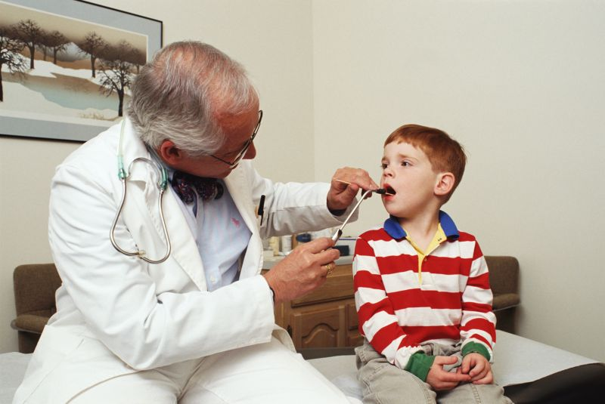
Уровни здоровья
высокий «
средний
низкий
«безопасный»
«Безопасный уровень» здоровья индивида, характеризуется максимальными возможностями аэробного энергообразования.
Для женщин и мужчин он находится от 12 баллов и более по шкале экспресс-оценки.

Slide 22
Уровни здоровья
Ниже
среднего
Низкий
Средний
Выше среднего
Высокий
баллы
3 и менее
4-5
7-11
12-15
16-18

Slide 23
«Безопасный уровень» - это тот уровень здоровья, который можно восстановить превентивными мерами.
Ниже этого уровня здоровья возможно развитие эндогенных факторов риска и развитие хронического соматического заболевания.

Slide 24
Деятельность на сентябрь-июнь 2021-2022 уч. года
5. На основании результатов диагностических исследований будет разработана сотрудниками ГБПОУ «СМГК» программа информационно-обучающих мероприятий «Школа здоровья», согласно которой волонтеры-медики будут посещать Ваше учреждение и студентам-участникам проводить занятия. Будут распространены брошюры и буклеты по вопросам здорового образа жизни во время проведения информационно-просветительских мероприятий.
Срок реализации: ноябрь 2021 г. - апрель 2022г.

Slide 25
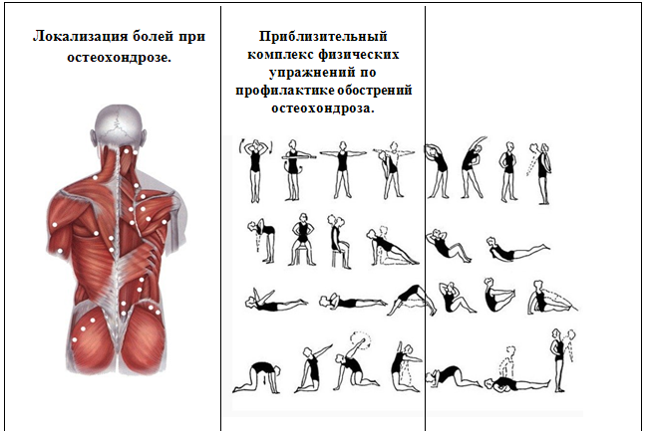
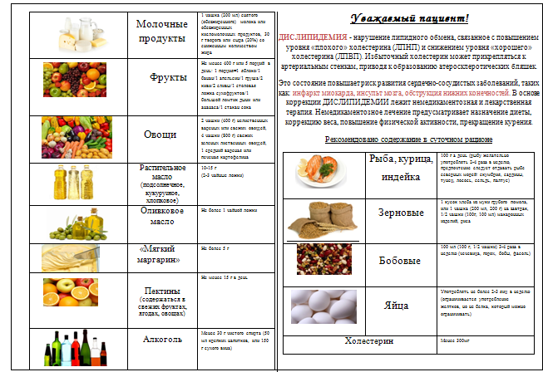
Памятки - рекомендации

Slide 26
Деятельность на сентябрь-июнь 2021-2022 уч. года
6. Анализ по итогам апробации результативности формирования готовности к здоровому образу жизни у обучающихся будет проводиться с использованием метода анкетирования, ссылка на анкету тоже будет подготовлена и Вам направлена для прохождения студентами-участниками.
Срок реализации: май 2022 г.

Slide 27
АНКЕТИРОВАНИЕ Основные направления анализа анкетных данных:
выявление мотивации;
уровня знаний;
умений и практических навыков ведения здорового образа жизни;
эффективности проведенных мероприятий.

Slide 28
Деятельность на сентябрь-июнь 2021-2022 уч. года
7. Описание механизма административного контроля текущих и промежуточных результатов системы наставничества в форме «студент-студент» будет проведено сотрудниками ГБПОУ «СМГК» с учетом Ваших предложений.

Slide 29
Благодарим за внимание!

